Slide 1
100.rocznica odzyskania niepodległości
Projekty realizowane przez Wojewodę Świętokrzyskiego Agatę Wojtyszek w ramach obchodów stulecia odzyskania przez Polskę niepodległości
www.kielce.uw.gov.pl

Slide 2
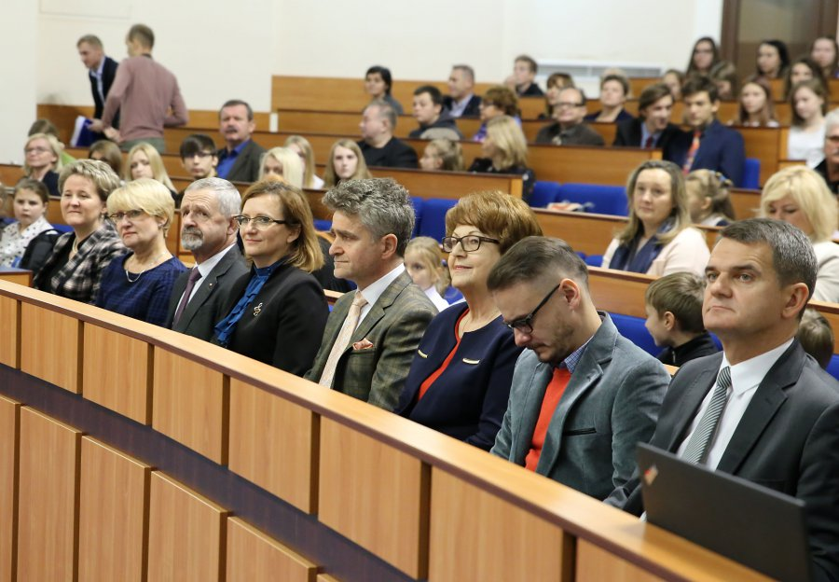
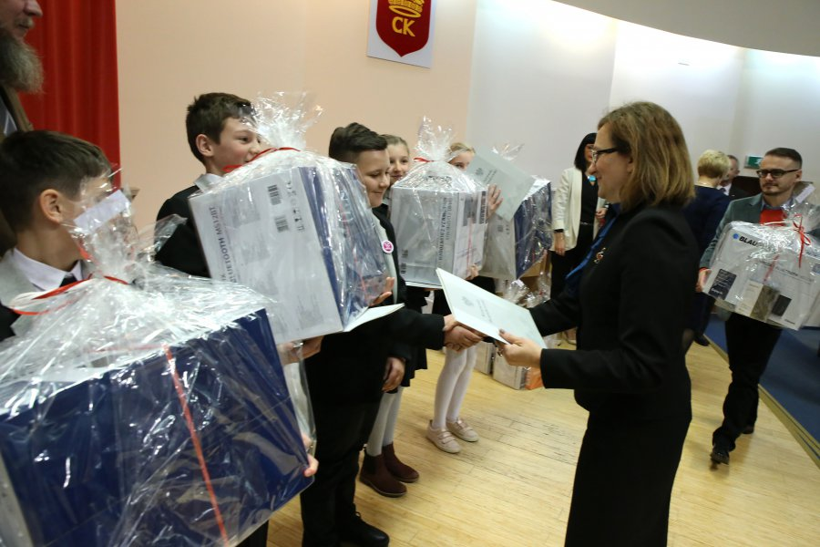
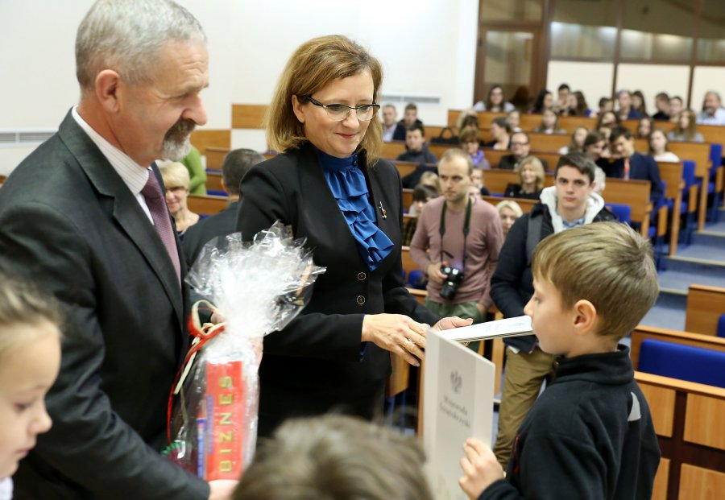
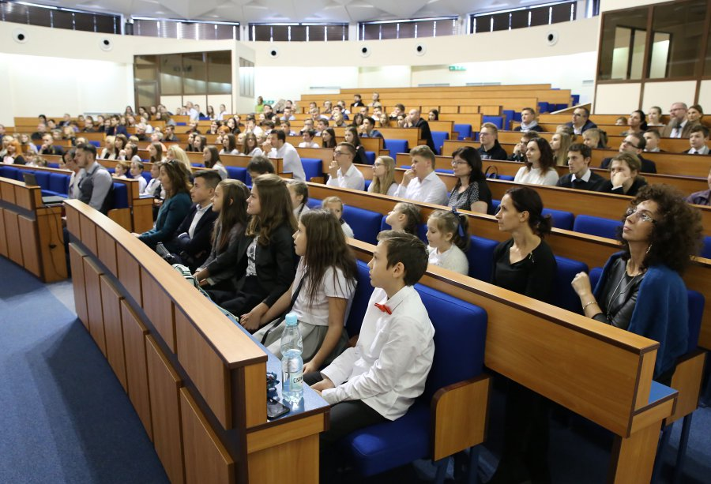
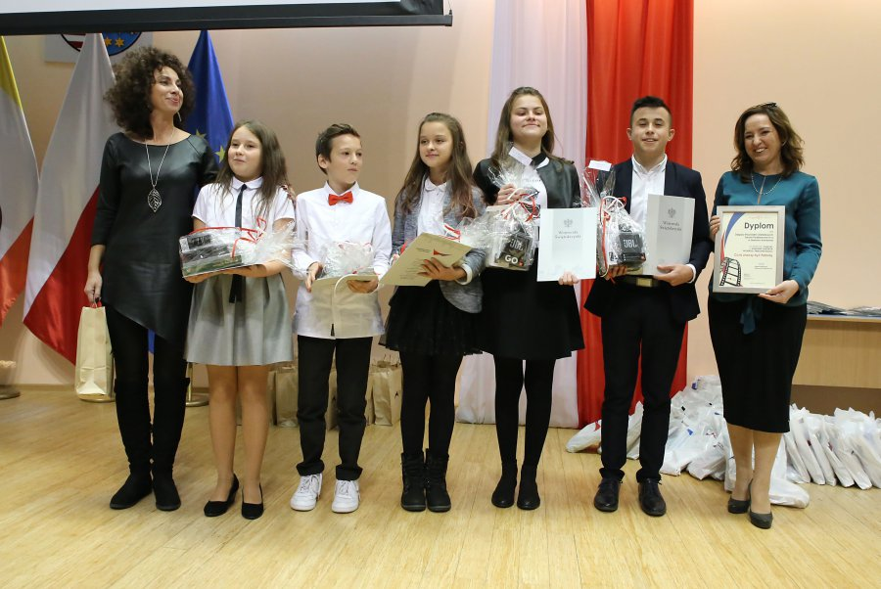
Konkurs filmowy – Co to znaczy być patriotą?
Blisko 200 uczniów zaangażowanych w tworzenie filmów konkursowych!

Slide 3
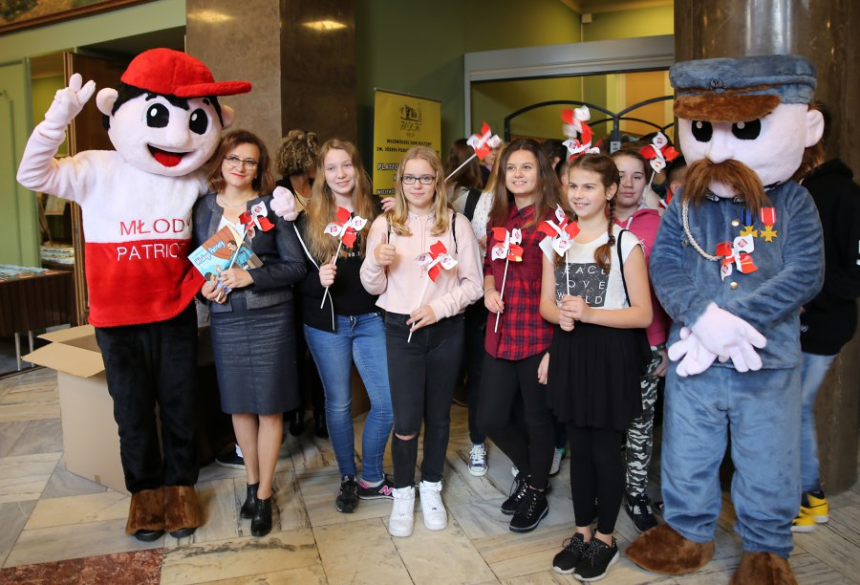
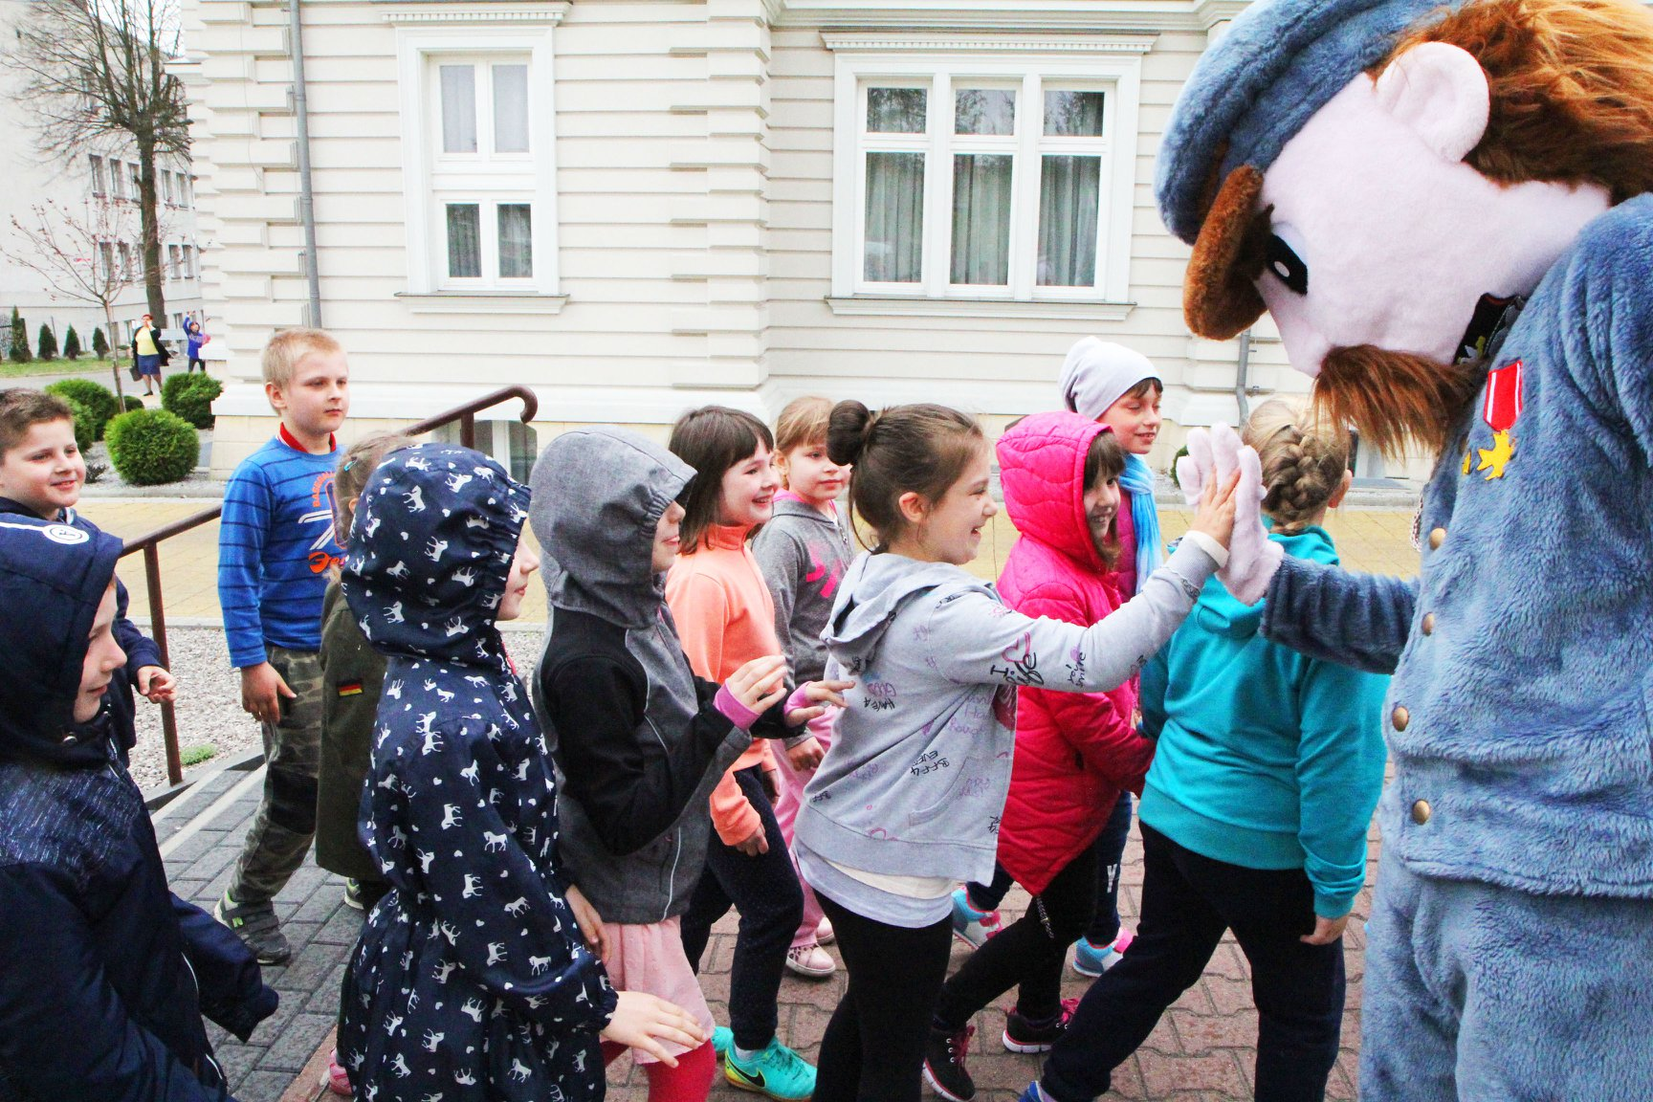
„Korowód Niepodległości”
Akcja wojewody Agaty Wojtyszek „Korowód Niepodległości” to projekt skierowany do dzieci i młodzieży, który miał na celu kształtowanie miłości do Ojczyzny. Główne założenia inicjatywy opierały się na patriotycznych spotkaniach w szkołach, ośrodkach kultury i bibliotekach oraz innych placówkach związanych z kulturą i edukacją, we wszystkich miastach powiatowych województwa świętokrzyskiego.
www.kielce.uw.gov.pl

Slide 4
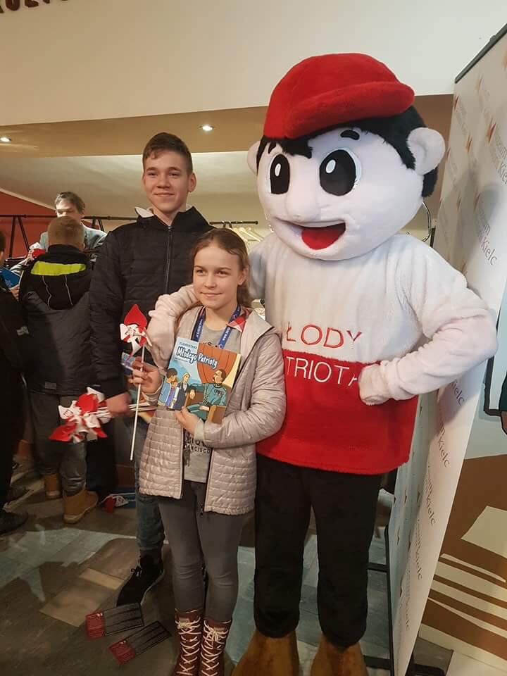
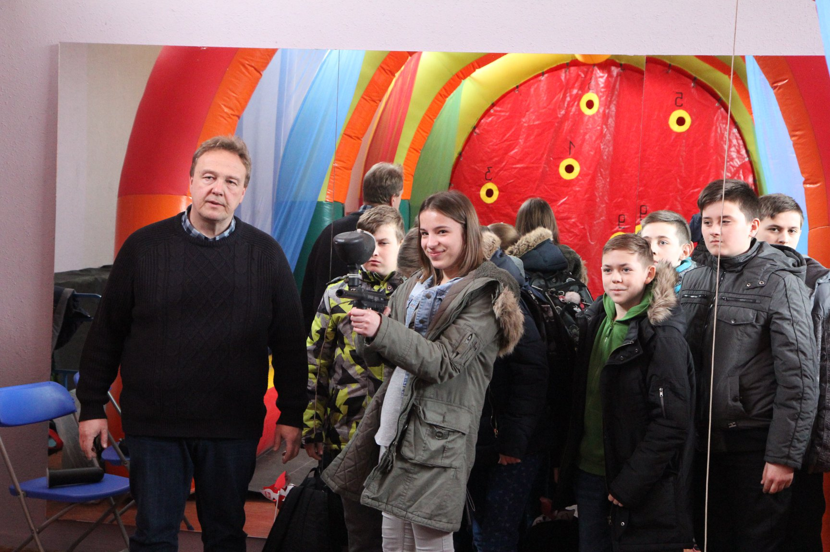
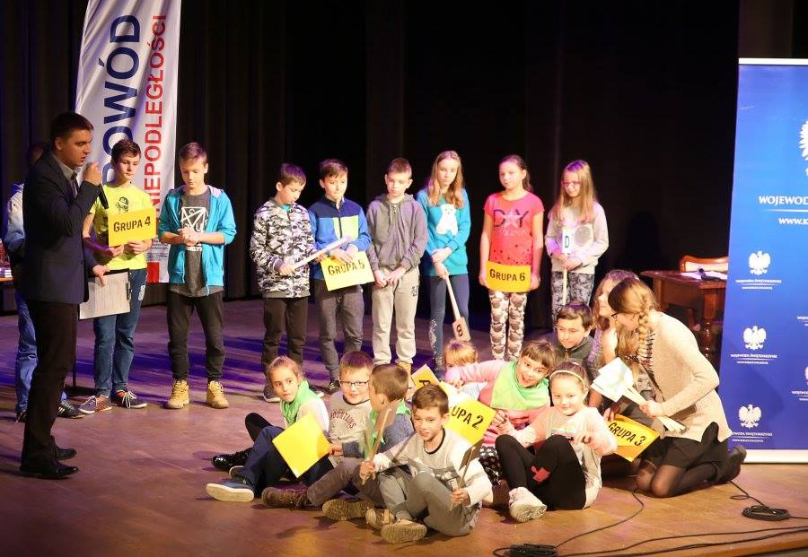
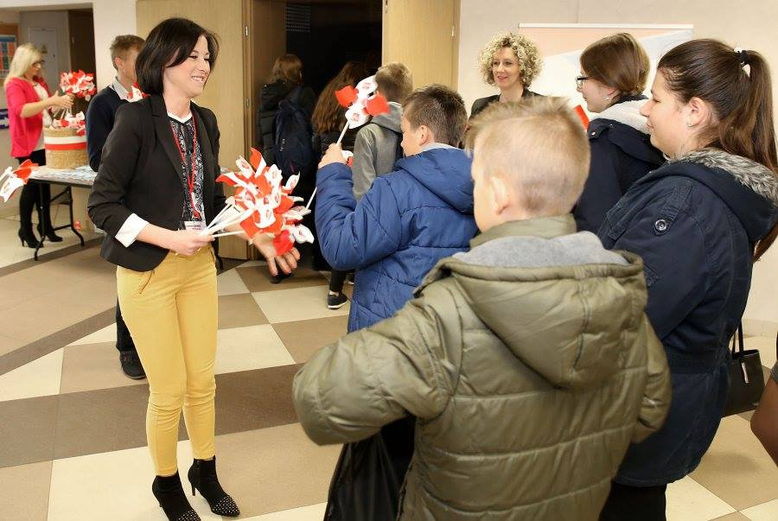
www.kielce.uw.gov.pl

Slide 5
Wojewódzkie Obchody Narodowego Święta Niepodległości
Stumetrowa flaga na 100-lecie niepodległości
Sto flag przekazane mieszkańcom Ziemi Świętokrzyskiej
Rekonstrukcja historyczna ,,Niepodległość wywalczona – nie podarowana’’
Patriotyczny koncert ,,Wyśpiewajmy Niepodległość”
Patriotyczny pokaz laserowy na kieleckim Placu Wolności
Sto okolicznościowych medali wybitych przez Mennicę Polską na prośbę Wojewody Agaty Wojtyszek. Medale przedstawiają charakterystyczną dla Kielecczyzny „czwórkę legionową”
XI Bieg Niepodległości – ponad 1 000 uczestników
Pamiątkowa księga ,,Złóż życzenia Niepodległej w 100. rocznicę odzyskania przez Polskę niepodległości’’
W uroczystych obchodach wzięło udział kilka tysięcy mieszkańców województwa świętokrzyskiego
www.kielce.uw.gov.pl

Slide 6
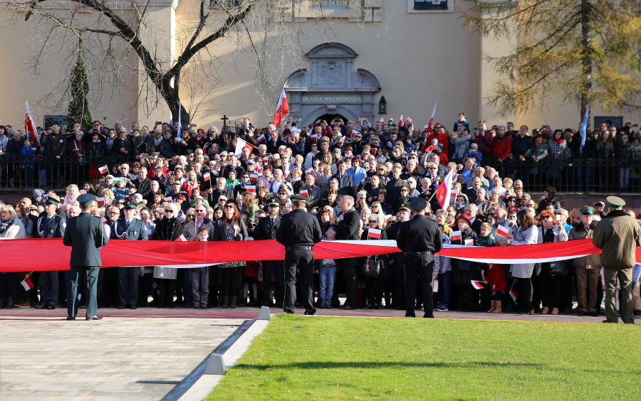
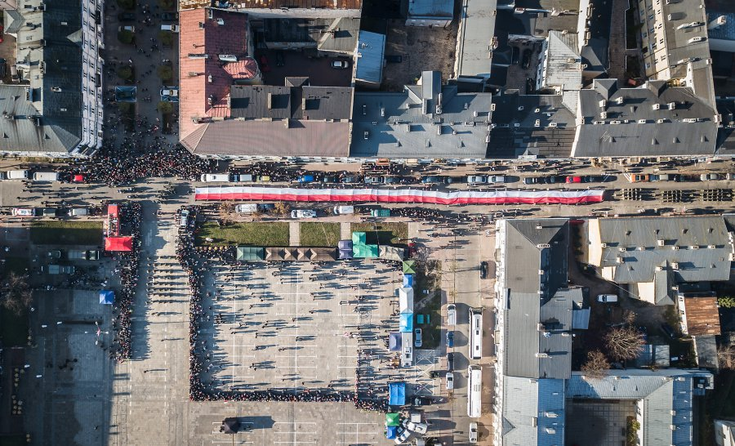
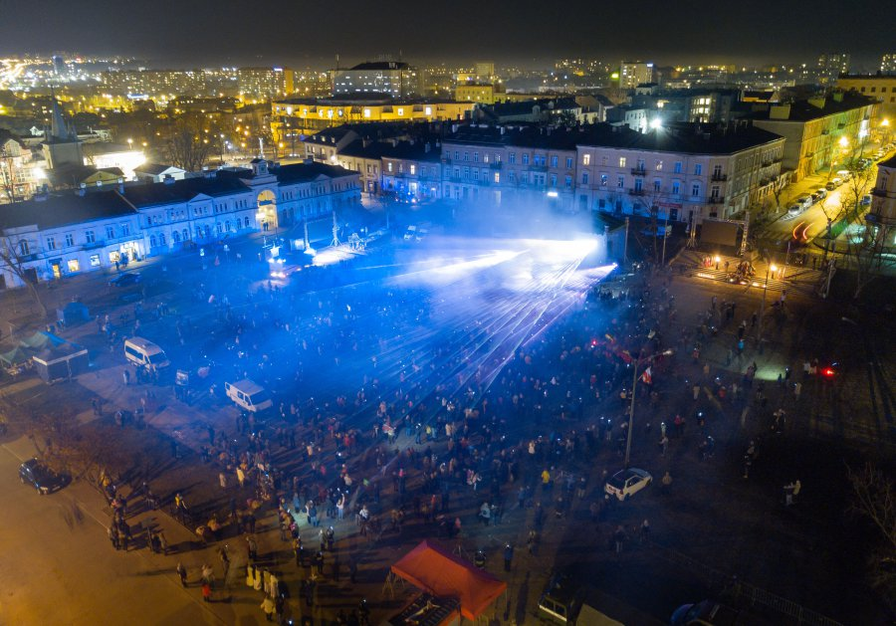
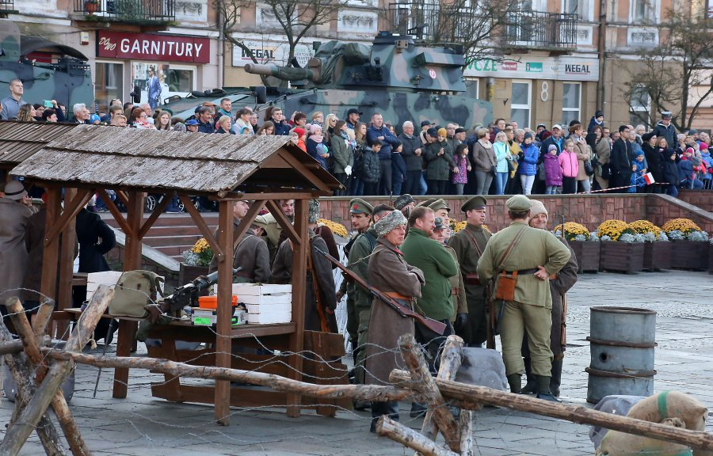
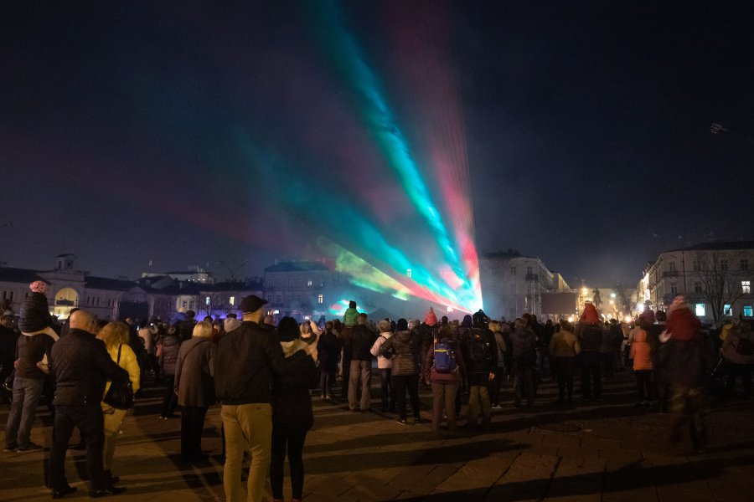
www.kielce.uw.gov.pl

Slide 7
Niepodległa Tech – Wczoraj, Dziś i Jutro
Projekt sfinansowano w ramach programu Wieloletniego Niepodległa na lata 2017-2022
Konkurs na najlepszy projekt graficzny ,,Zaprojektuj Niepodległość’’
220 000 tys. osób, które zobaczyły projekty graficzne uczniów na portalu społecznościowym facebook
Edukacyjne warsztaty ,,Polscy Patrioci i ich wynalazki’’
Międzynarodowe seminarium naukowe „Centralny Okręg Przemysłowy – znaczenie dla regionu świętokrzyskiego i gospodarki II RP”
Mobilna wystawa „Kielecczyzna w Centralnym Okręgu Przemysłowym”
Blisko 200 zgłoszeń w konkursie!
Blisko 650 uczestników!
300 uczestników!
www.kielce.uw.gov.pl

Slide 8
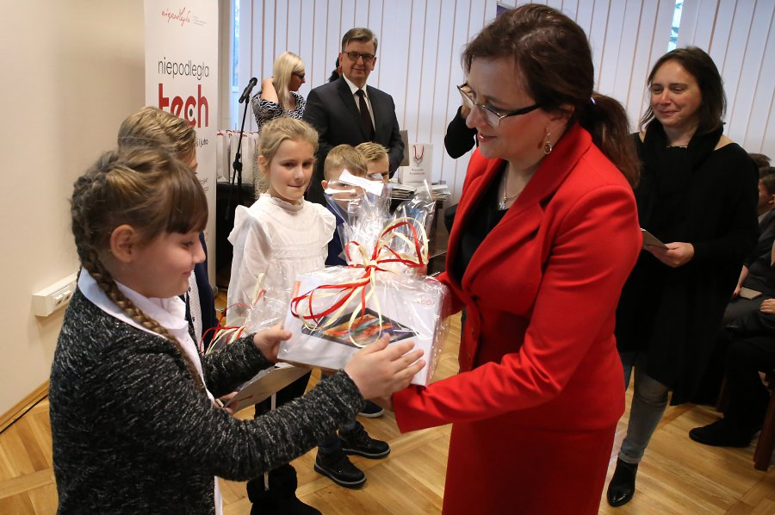
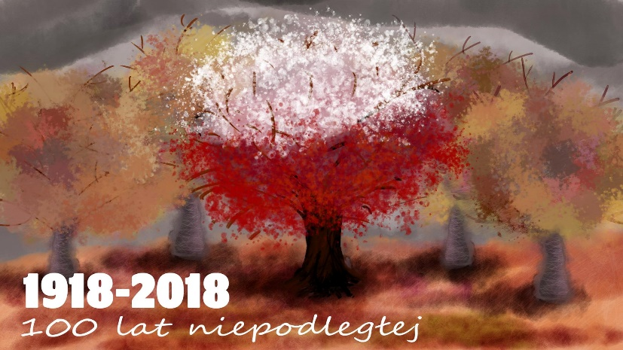
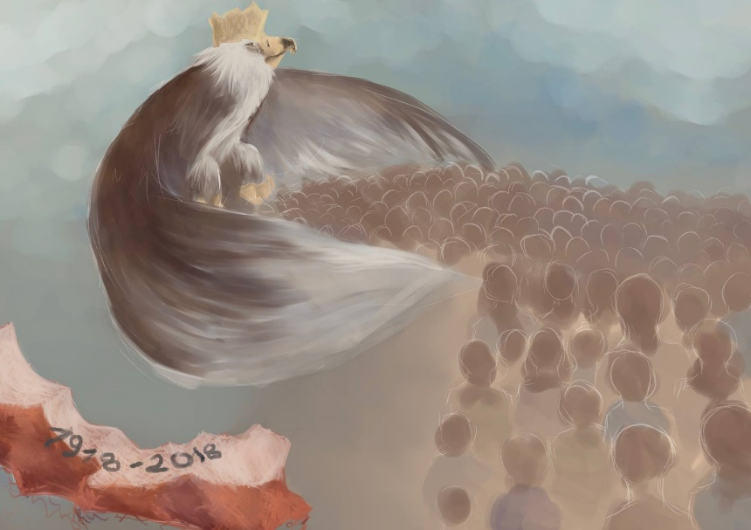
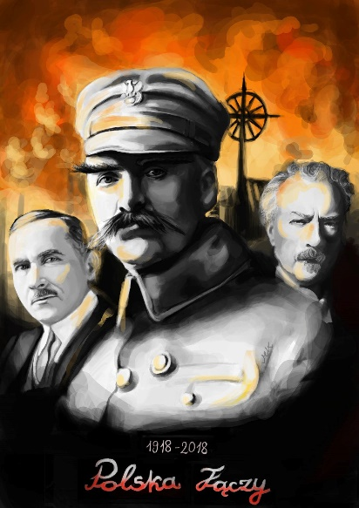
Konkurs graficzny - Zaprojektuj Niepodległość
www.kielce.uw.gov.pl

Slide 9
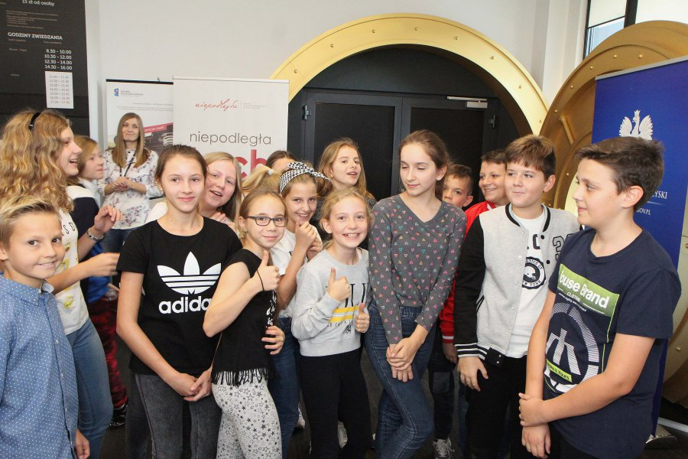
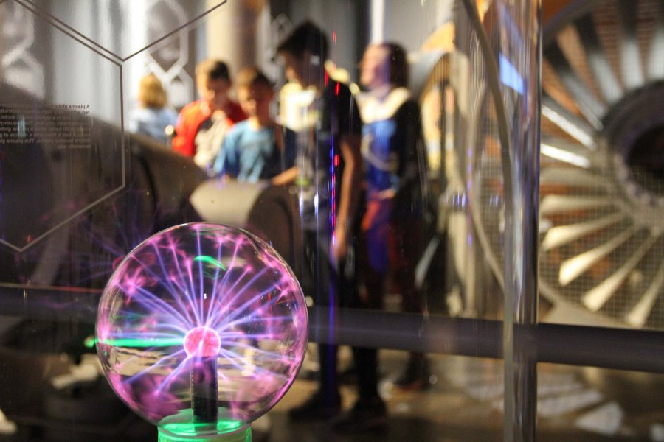
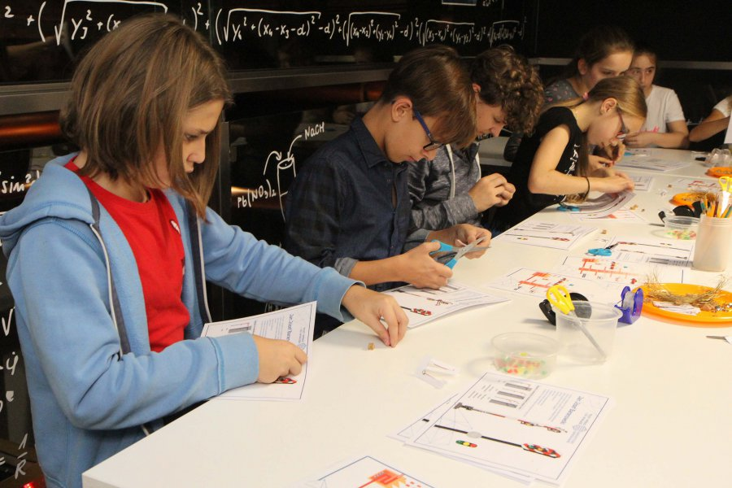
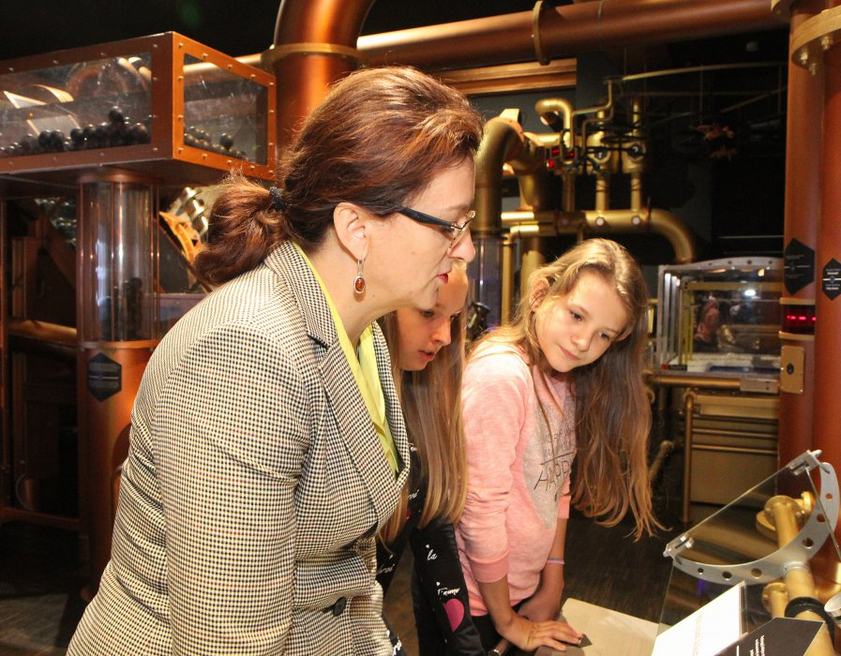
Edukacyjne warsztaty - Polscy patrioci i ich wynalazki
www.kielce.uw.gov.pl

Slide 10
NIEPODLEGŁA ŁĄCZY POKOLENIA
Patriotyczne Środy z Niepodległą
W ramach projektu Wojewody Agaty Wojtyszek odbywającym się od 19 września do 7 listopada 2018 r. w kieleckim kinie Moskwa wyświetlonych zostało 8 projekcji patriotycznych filmów. Wśród ekranizacji znalazły się takie tytuły jak:
„Powstanie Warszawskie”
„Miasto 44”
„Kamienie na szaniec”
„Syberiada”
„Generał Nil”
„Wołyń”
„Wyklęty”
„Czarny czwartek. Janek wiśniewski padł”
W projekcie wzięło udział ponad 3 000 uczestników!
www.kielce.uw.gov.pl

Slide 11
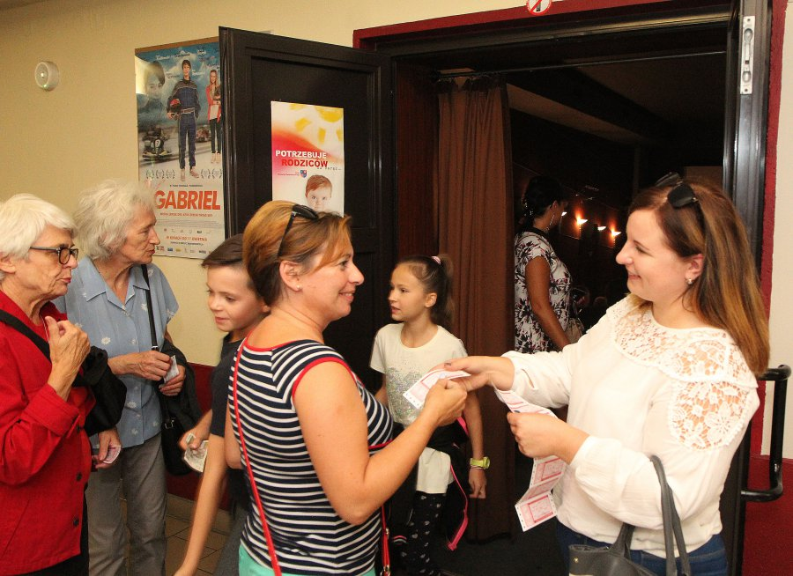
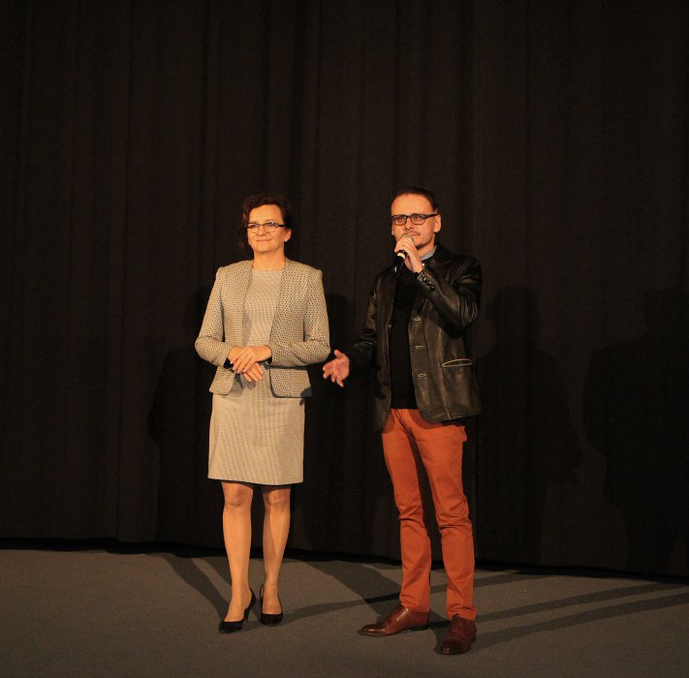
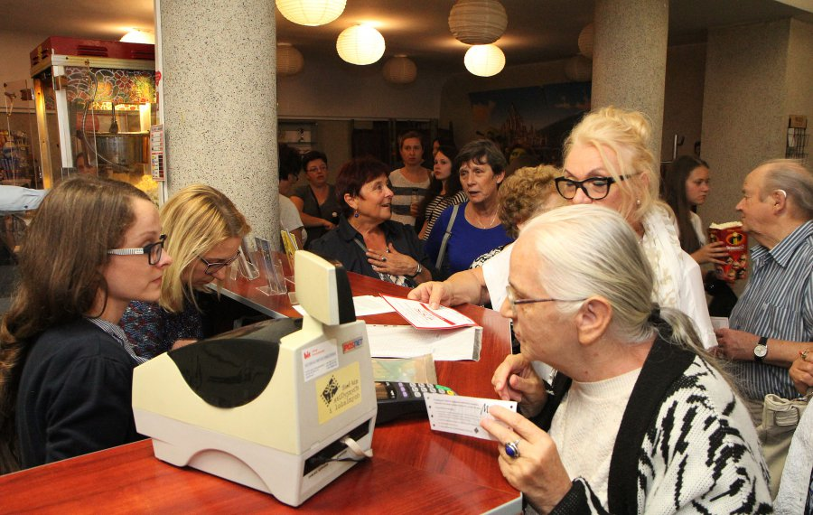
www.kielce.uw.gov.pl

Slide 12
KONCERT ZESPOŁU PIEŚNI I TAŃCA „MAZOWSZE”
Patriotyczne pieśni w wykonaniu solistów, chóru i orkiestry Państwowego Zespołu Ludowego Pieśni i Tańca „Mazowsze” były atrakcją koncertu w Centrum Kongresowym Targi Kielce.
Koncert zorganizowany został z okazji 100. rocznicy odzyskania przez Polskę niepodległości, był jedną z imprez towarzyszących tegorocznym obchodom Narodowego Święta Niepodległości.
W koncercie uczestniczyło blisko 600 osób
www.kielce.uw.gov.pl

Slide 13
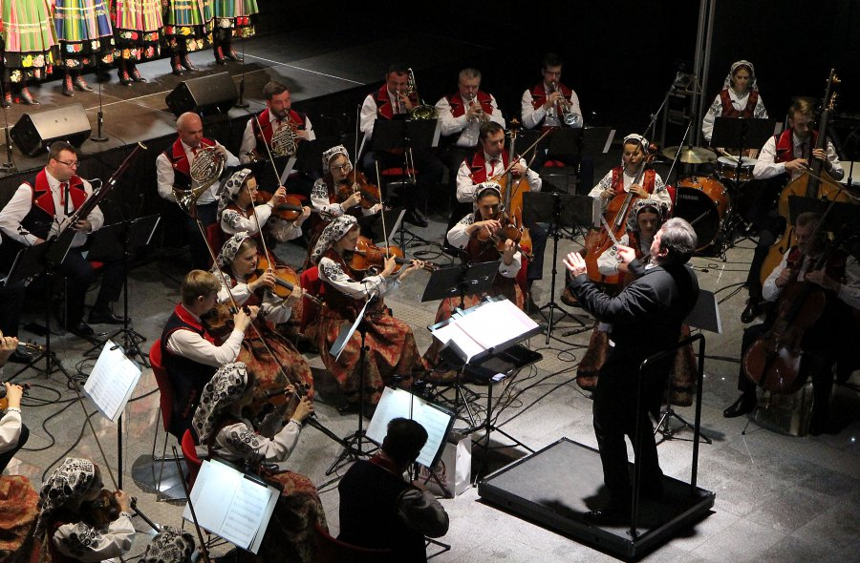
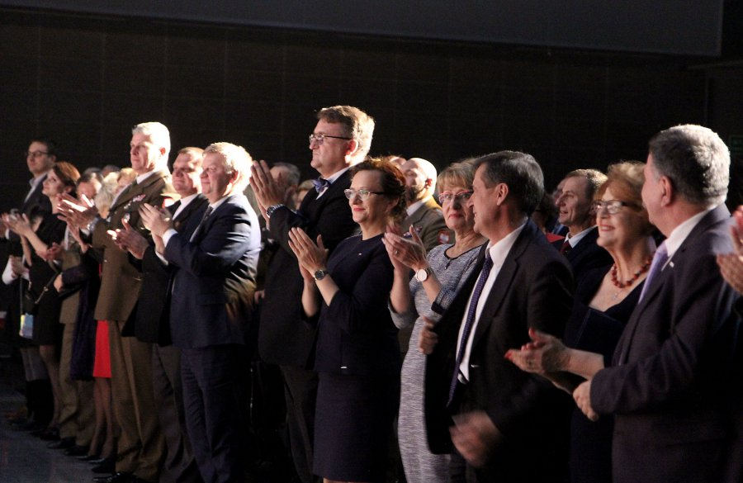
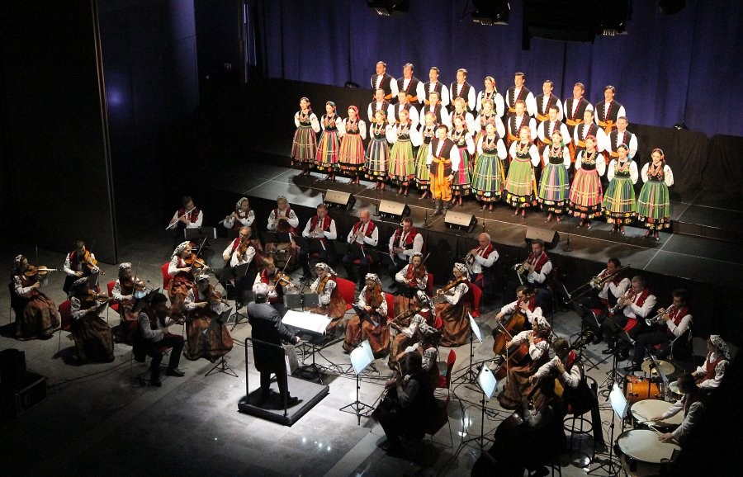
www.kielce.uw.gov.pl

Slide 14
WIELKI ŚWIĘTOKRZYSKI QUIZ HISTORYCZNY GRAMY DLA NIEPODLEGŁEJ
Quiz miał na celu przybliżenie młodym ludziom, jak ważna jest działalność na rzecz polskiej pamięci historycznej oraz dbałość o symbolikę narodową i utożsamianie się ze swoją Ojczyzną. Poruszana w quizie tematyka przede wszystkim nawiązywała do walk Polaków o niepodległość oraz ukazała uczestnikom, jak trudna była droga naszych rodaków do wolności i niezależności.
Zadaniem uczniów, rywalizujących w czteroosobowych zespołach, było udzielenie poprawnych odpowiedzi na historyczne pytania zadawane przez prowadzącego.
Każdy z uczestników otrzymał grę planszową „Droga do Niepodległości - Szlakiem I Kompanii Kadrowej”
300 uczestników z terenu województwa świętokrzyskiego
www.kielce.uw.gov.pl

Slide 15
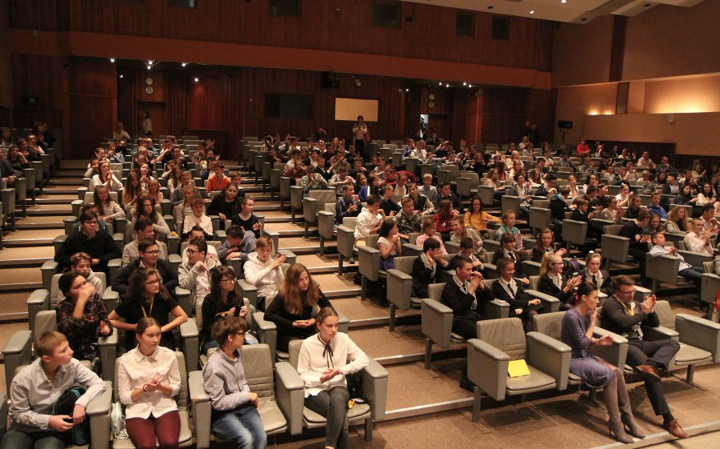
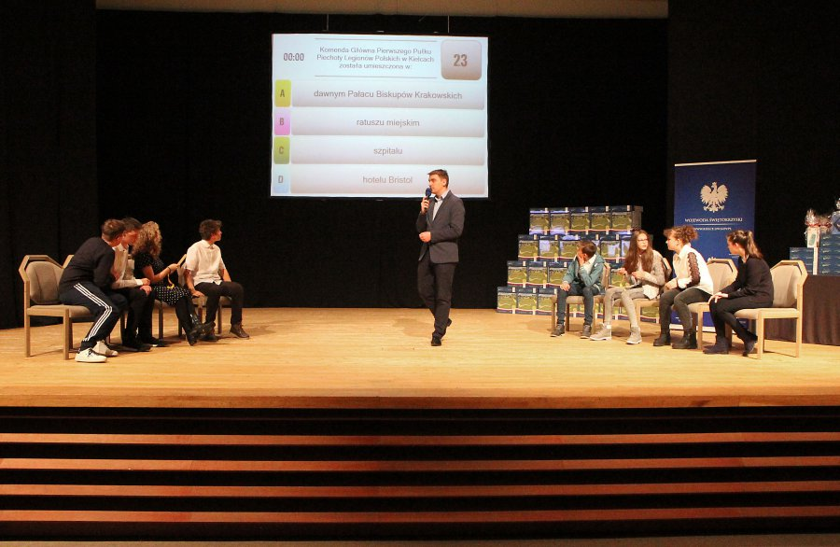
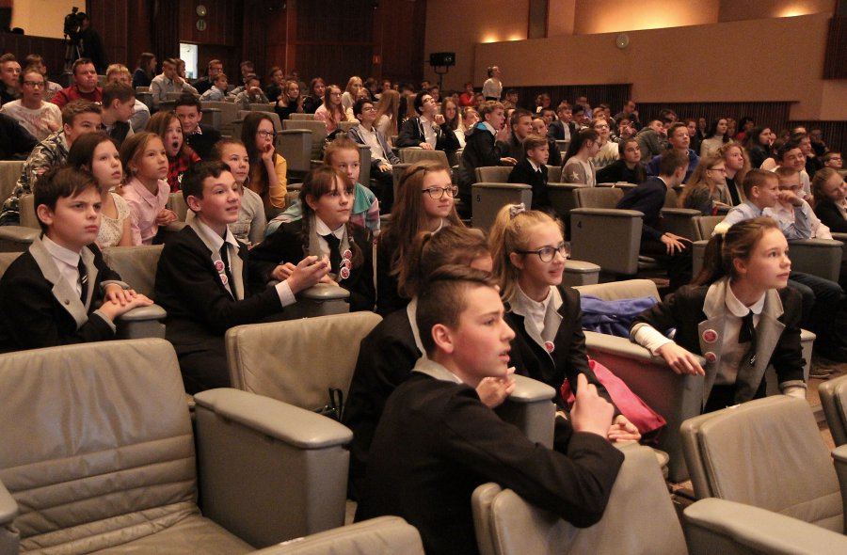
www.kielce.uw.gov.pl

Slide 16
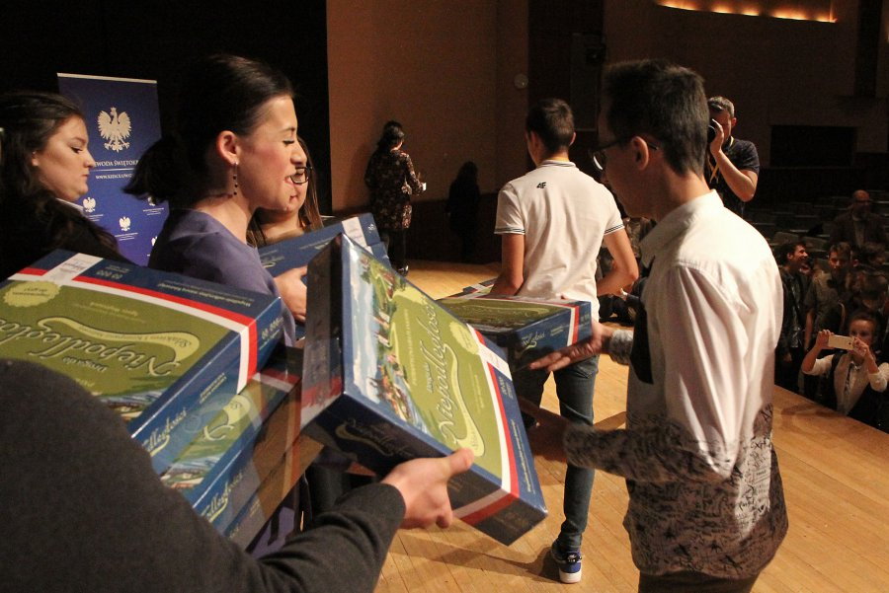
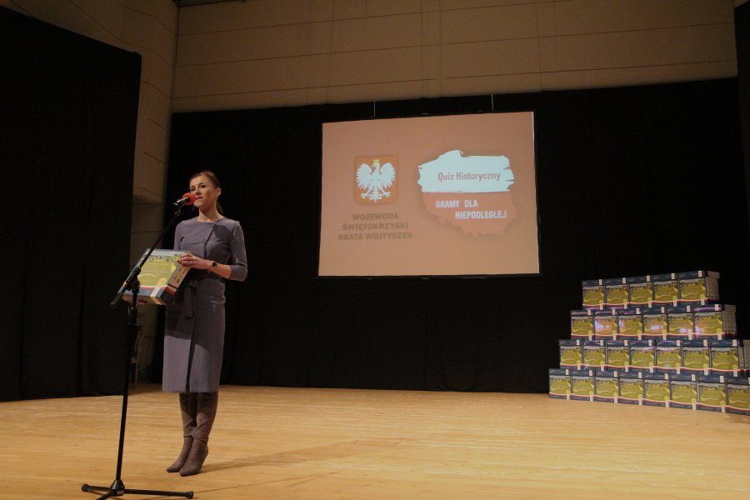
EDUKACYJNA GRA PLANSZOWA „DROGA DO NIEPODLEGŁOŚCI - SZLAKIEM I KOMPANII KADROWEJ
Specjalnie dla uczniów świętokrzyskich szkół Wojewoda Świętokrzyski Agata Wojtyszek we współpracy z dr hab. prof. UJK Urszulą Oettingen, Instytutem Pamięci Narodowej – Delegatura w Kielcach oraz z Kuratorium Oświaty w Kielcach przygotowała Patriotyczną Grę Planszową.
Stanowi ona wyjątkowe kompendium wiedzy dotyczące polskiej pamięci historycznej. Gra, która łączy w sobie edukację i rozrywkę jest cennym uzupełnieniem wiedzy. Dzięki ciekawym i szczegółowo opracowanym treściom, gra przybliży Graczom losy Pierwszej Kompanii Kadrowej i drogę Polski do odzyskania niepodległości.
www.kielce.uw.gov.pl

Slide 17
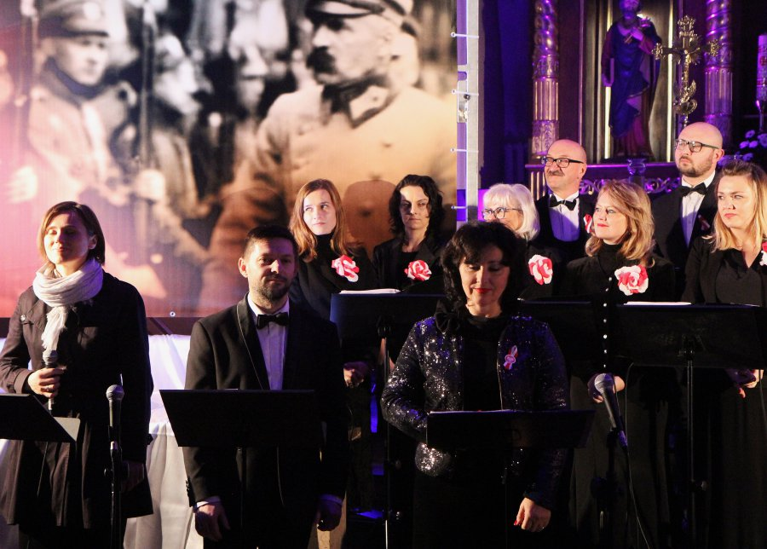
PATRIOTYCZNY KONCERT W KOŚCIELE GARNIZONOWYM „OJCZYZNO MA…”
W kościele garnizonowym odbył się wyjątkowy koncert w ramach uroczystych obchodów stulecia odzyskania przez Polskę niepodległości. Mieszkańcy województwa świętokrzyskiego mogli posłuchać patriotycznych utworów w wykonaniu zespołu Lumen z chórem garnizonowym. Wcześniej odbyła się także msza św. w intencji poległych w walce o niepodległość.
Ponad 200 uczestników
www.kielce.uw.gov.pl

Slide 18
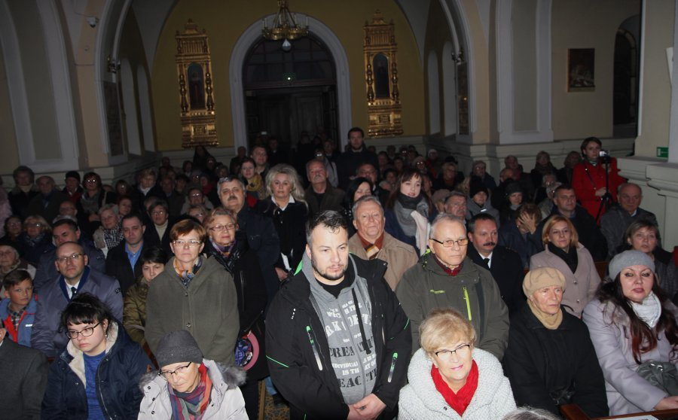
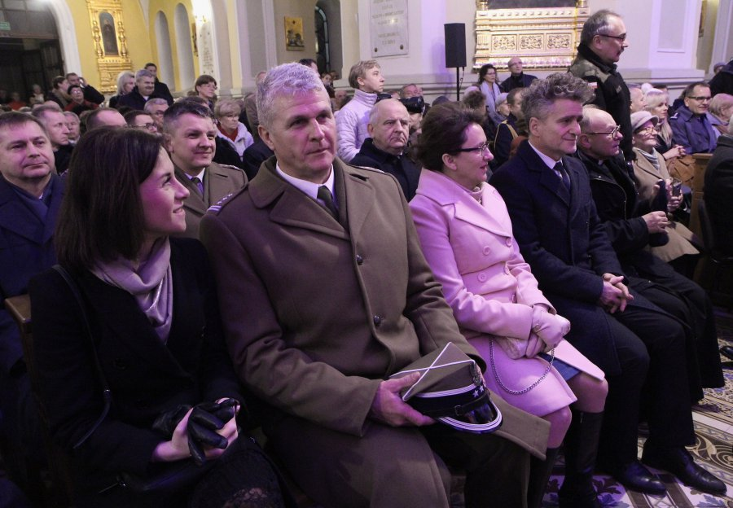
www.kielce.uw.gov.pl

Slide 19
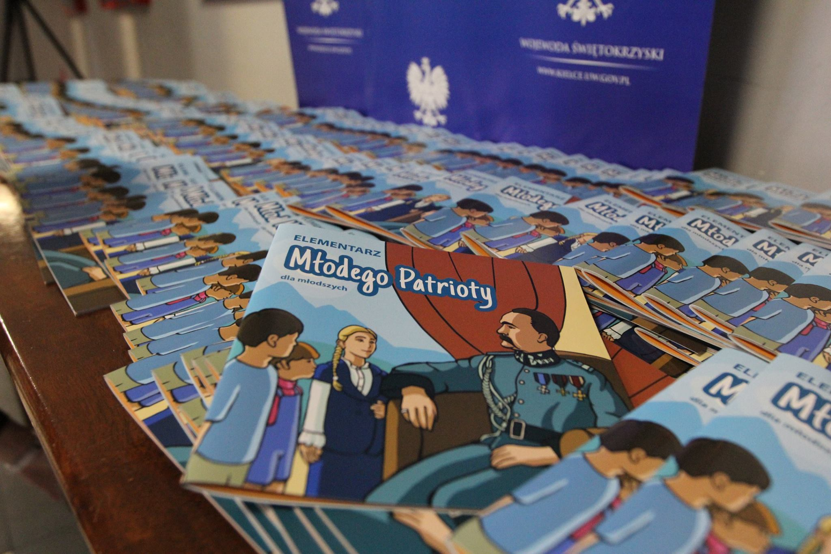
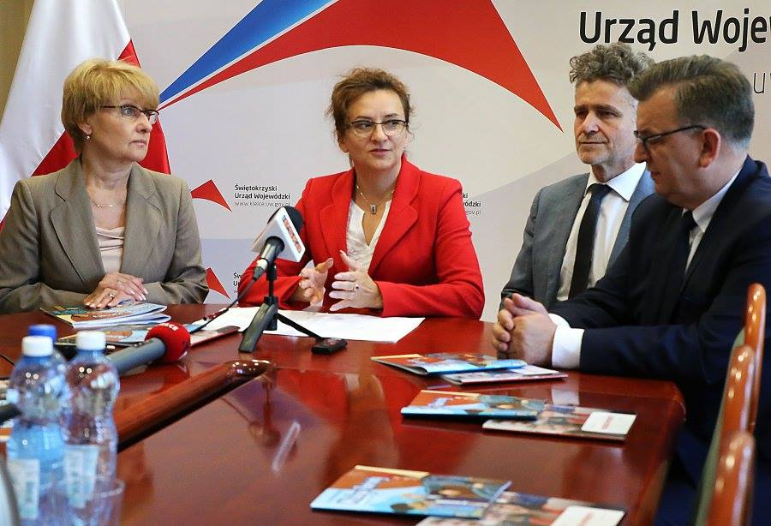
ELEMENTARZE MŁODEGO PATRIOTY – ŹRÓDŁO HISTORYCZNEJ WIEDZY DLA DZIECI I MŁODZIEŻY ZE ŚWIĘTOKRZYSKICH SZKÓŁ
w 2017 roku wydane zostały elementarze młodego patrioty. Przygotowane w dwóch wersjach, dla młodszych i dla starszych, podręczniki są dla młodych ludzi wspaniałym źródłem wiedzy na temat wydarzeń historycznych. Dzięki przygotowanym publikacjom najmłodsi mogą dowiedzieć się więcej na temat symboli narodowych czy drogi Polaków do odzyskania niepodległości. Elementarze są bezpłatnie wręczane podczas świąt państwowych oraz wszelkich inicjowanych wydarzeń.
www.kielce.uw.gov.pl

Slide 20
STEMPEL OKOLICZNOŚCIOWY
W ramach uroczystych obchodów stulecia niepodległości powstał także unikatowy stempel, który umieszczony jest na korespondencji wychodzącej z sekretariatu Biura Wojewody Świętokrzyskiego Urzędu Wojewódzkiego w Kielcach.
www.kielce.uw.gov.pl

Slide 21
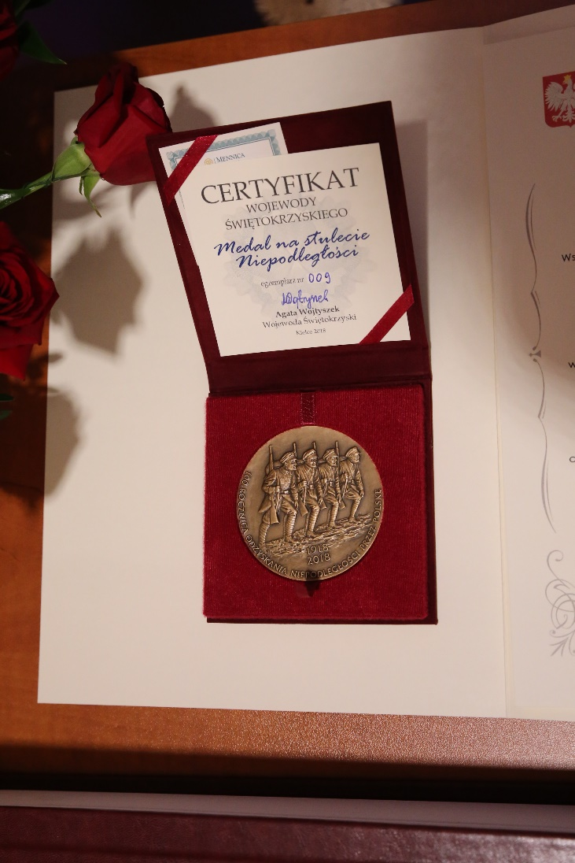
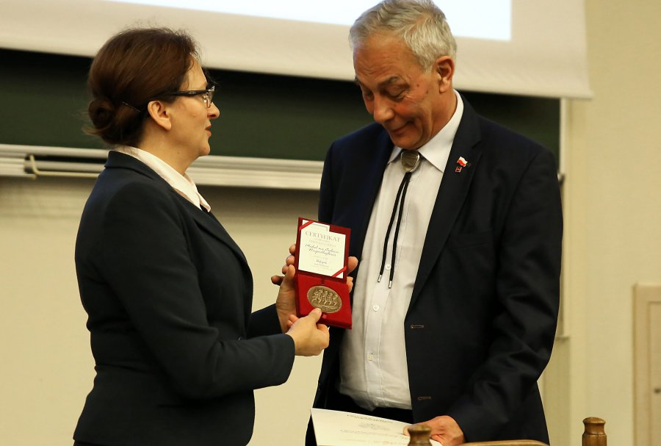
Medal okolicznościowy
Z okazji stulecia odzyskania przez Polskę niepodległości, na prośbę Wojewody Świętokrzyskiego Agaty Wojtyszek Mennica Polska wybiła 100 wyjątkowych medali.
www.kielce.uw.gov.pl

Slide 22
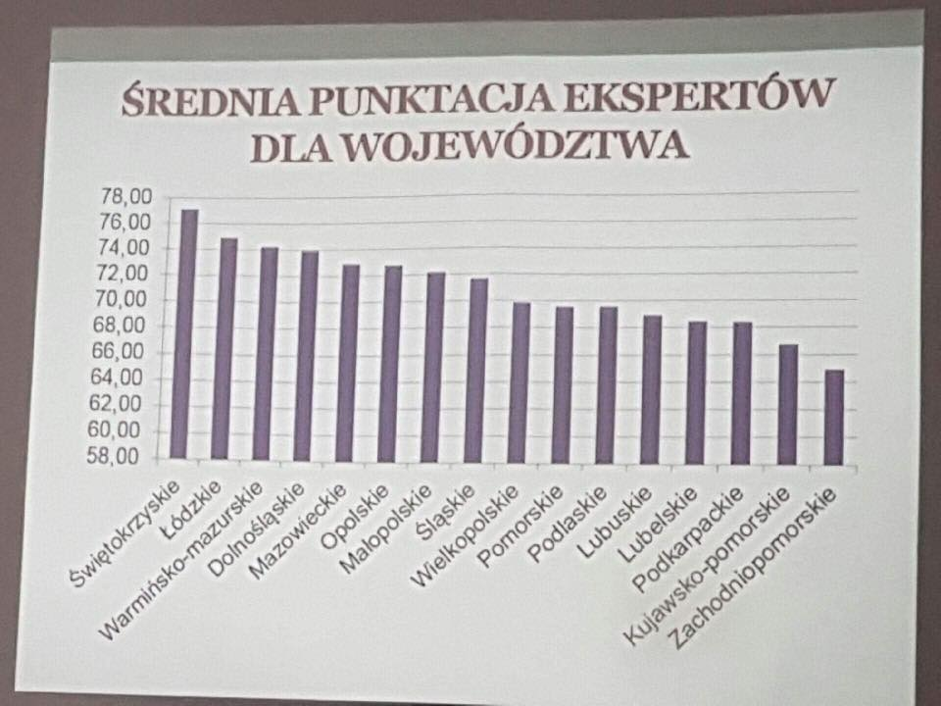
Projekty realizowane w 2017 i 2018 roku przez Wojewodę Świętokrzyskiego Agatę Wojtyszek najlepiej ocenione zostały przez ekspertów Ministerstwa Kultury i Dziedzictwa Narodowego pod względem merytorycznym wśród wszystkich projektów składanych w schemacie 2C.
www.kielce.uw.gov.pl

